Slide 1
Ma Ville
By Luke & JoJo

Slide 2
C’est ou?
Paignton

Slide 3
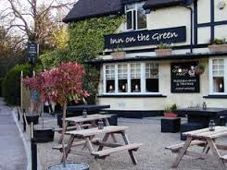
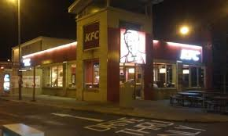
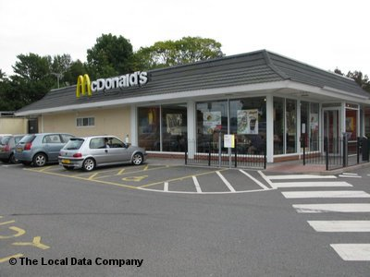
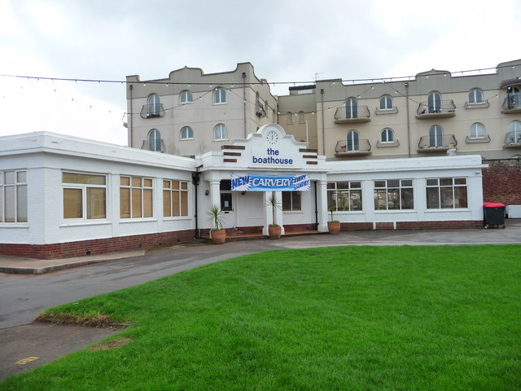
Les Restaurants

Slide 4
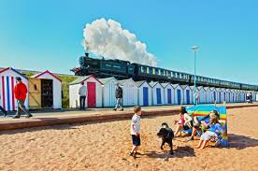
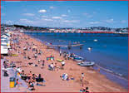
Plage

Slide 5
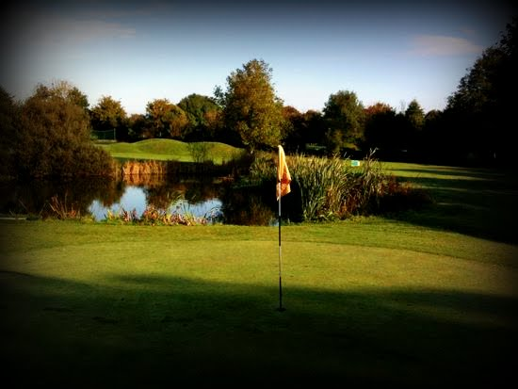
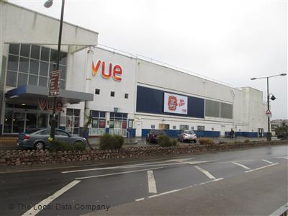
Attractions pour les enfants
#Attractive pour les petit enfants

Slide 6
Les opinions des gens
JoJo Nicholls~ c’est une ville amusant avec beaucoup de bons restaurants par exemple Inn on the Green
Sophie Dale~ Oui Paignton est bon et propre
Ella Shinner~ c’est une ville amusant avec beaucoup de la norriture délicieuse
Luke Ducker~ c’est une ville propre et sportif

Slide 7
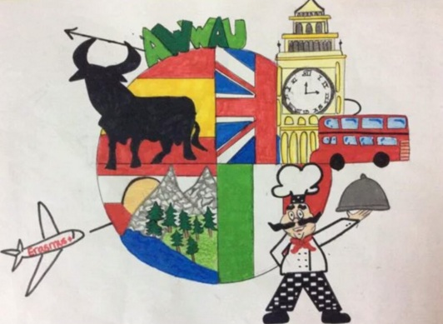
A WONDERFUL WORLD AROUND US
2015-1-ES01-KA219-016089

Slide 8
This project has been funded with support of the European commission. This publication [communication] reflects the views only of the author, and the Commission cannot be held responsible for any use which can be made of the information contained therein.
El presente proyecto ha sido financiado con el apoyo de la Comisión Europea. Esta publicación (comunicación) esresponsabilidad exclusiva de su autor. La Comisión no es responsable del uso que pueda hacerse de la información aquí difundida.
Dieses Projekt wurde mit Unterstützung der Europäischen Kommission finanziert. Die Verantwortung für den Inhalt dieser Veröffentlichung (Mitteilung) trägt allein der Verfasser; die Kommission haftet nicht für die weitere Verwendung der darin enthaltenen Angaben.
Il presente progetto è finanziato con il sostegno della Commissione europea. L'autore è il solo responsabile di questa pubblicazione (comunicazione) e la Commissione declina ogni responsabilità sull'uso che potrà essere fatto delle informazioni in essa contenute.
Ce projet a été financé avec le soutien de la Commission européenne. Cette publication (communication) n'engage que son auteur et la Commission n'est pas responsable de l'usage qui pourrait être fait des informations qui y sont contenues.

